Slide 1
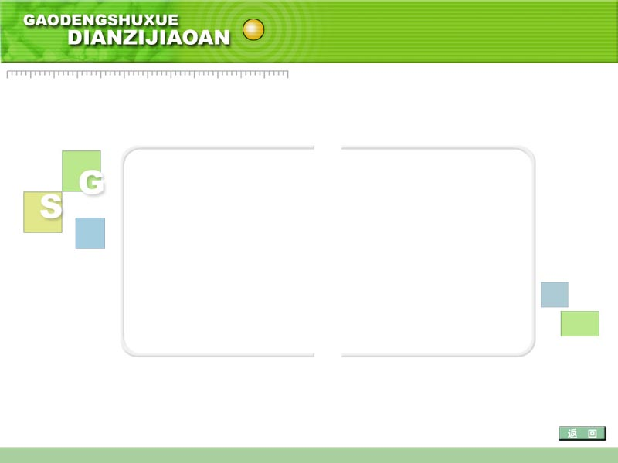
第三节 齐次方程
第七章
齐次方程及其解法

Slide 2

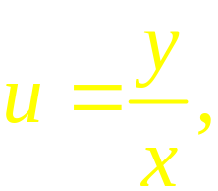



齐次方程及其解法
1. 形如
的方程叫做齐次方程 .
解法:
令
代入原方程得
分离变量:
两边积分, 得
积分后再用
代替 u,
便得原方程的通解.

Slide 3
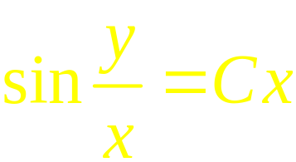
例1. 解微分方程
解:
代入原方程得
分离变量
两边积分
此处
得
故原方程的通解为
( C 为任意常数 )
( 当 C = 0 时, y = 0 也是方程的解)

Slide 4


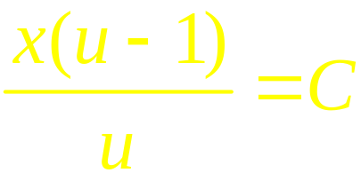

例2. 解微分方程
解:
则有
分离变量
积分得
即
代回原变量得通解
(C 为任意常数)
说明: 显然 x = 0 , y = 0 , y = x 也是原方程的解, 但在
求解过程中丢失了.

Slide 5
练习（1）
解:
原方程可变形为
令
则有
变形得
两边积分
得
把
代入得
(C 为任意常数)
其中
也是原方程的解

Slide 6
（2）
解:
原方程可变形为
令
则有
变形得
变形得
积分得
把
代入得
(C 为任意常数)

Slide 7


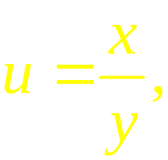



2.变换成
解法:
令
则
代入原方程得
分离变量:
两边积分, 得
积分后再用
代替 u,
便得原方程的通解.

Slide 8
例3. 解微分方程
解:
原方程可变为
设
则
代入得
即
两边积分得
整理得

Slide 9
练习：7-3 2.（1）（2）
（1）
解:
原方程可变为
令
则有
整理得
即
左端分解后积分即可

Slide 10
（1）
解:
原方程可变为
令
则有
整理得
即
两端积分得
即
把
代入得
代入得
所以特解为

Slide 11
（2）
解:
令
则有
整理得
分离变量得
积分得
把
代入整理得
把
代入得
所以方程特解为
或

Slide 13

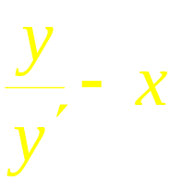
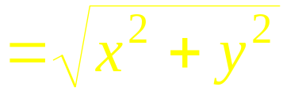
例4. 探照灯的聚光镜面是一张旋转曲面, 它的形状由
xOy 坐标面上的一条曲线 L 绕 x 轴旋转而成 ,
按聚光性
能的要求, 在其旋转轴 (x 轴)上一点O处发出的一切光线，
经它反射后都与旋转轴平行.
求曲线 L 的方程.
解: 将光源所在点取作坐标原点,
并设
由光的反射定律:
入射角 = 反射角
可得 ∠OMA = ∠ OAM = α
从而 AO = OM
而 AO
于是得微分方程 :

Slide 14


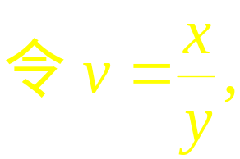


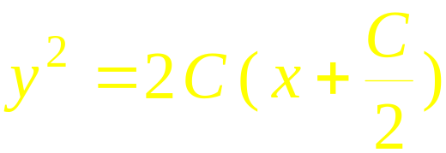

于是方程化为
(齐次方程)
积分得
故有
得
(抛物线)
故反射镜面为旋转抛物面.

Slide 15
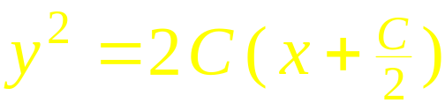




说明:
若已知反射镜面的底面直径为 d ,
顶到底的距离为 h ,
则将
代入通解表达式得
这时旋转曲面方程为
作业

Slide 16








二、可化为齐次方程的方程
作变换
( h, k 为待
定常数),
原方程化为
令
, 解出 h , k
(齐次方程)

Slide 17

求出解后,
即得原方程的解.
原方程可化为
令
(可分离变量方程)

Slide 18



例4. 求解
解:
令
令
得
再令 Y＝X u , 得
积分得
代回原变量, 得原方程的通解:

Slide 19



得 C = 1 ,
故所求特解为

